Slide 1
DALAJLAMA

Slide 2
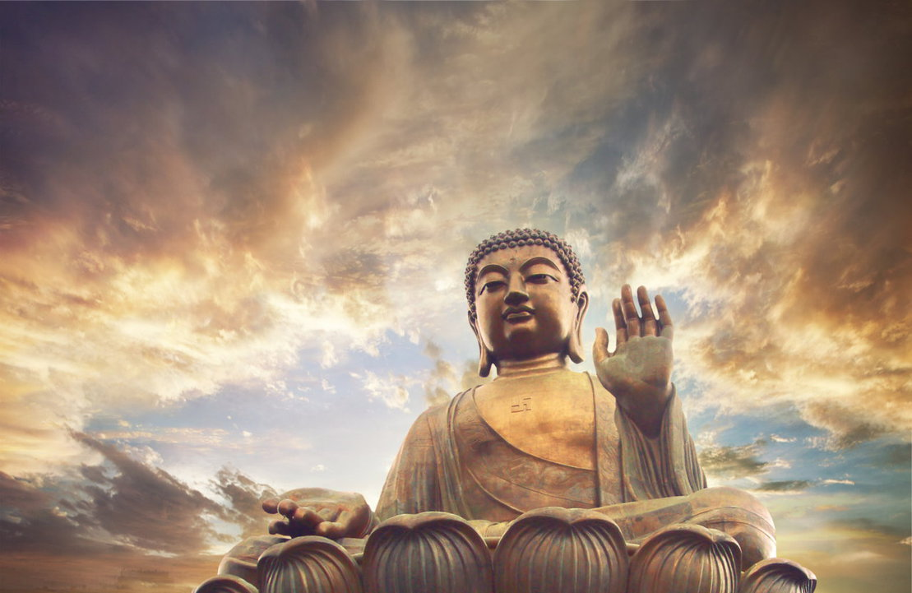
BUDIZEM
Indija, hinduizem
Sidharta Gautama (Buddha), 6.-4. st. pr. Kr.
cilj: nirvana* (konec reinkarnacije=samsare*)
NAUK!

Slide 3
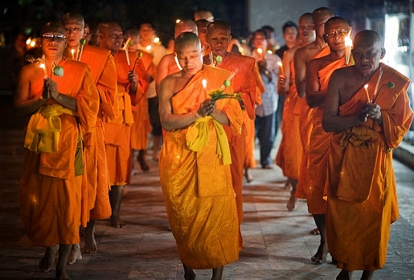
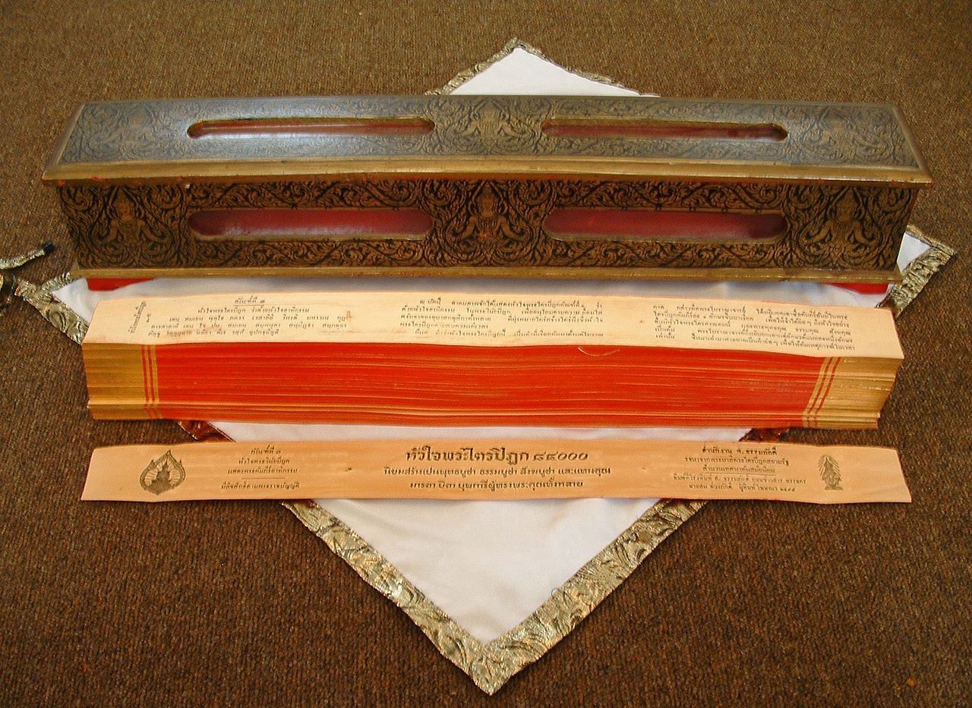
3 veje: teravadski, mahajanski, vadžrajanski
razlike: dojemanje Bude, pomembnost Tipitake in Sanghe*, pomen meništva za dosego nirvane
vadžrajanski budizem iz mahajanske veje

Slide 4
LAMAIZEM
Tibet
nirvana: mantre, mandale pri meditaciji
voditelj dalajlama (posvetna+duhovna oblast)
7. st. po Kr., kralj Srong-btsan-sgam-po
misijonar Padmasambhava (samostan…
animizem+budizem)
11. st.=propad (ne-celibat, nepotizem, politika moči)
14. st.=obnova (reformator Tsongkhapa: Dalajlama-posvetna oblast, Pančelama-duhovna oblast)
v 60. letih 20. st.: Kitajci okupirajo; beg v Indijo

Slide 5
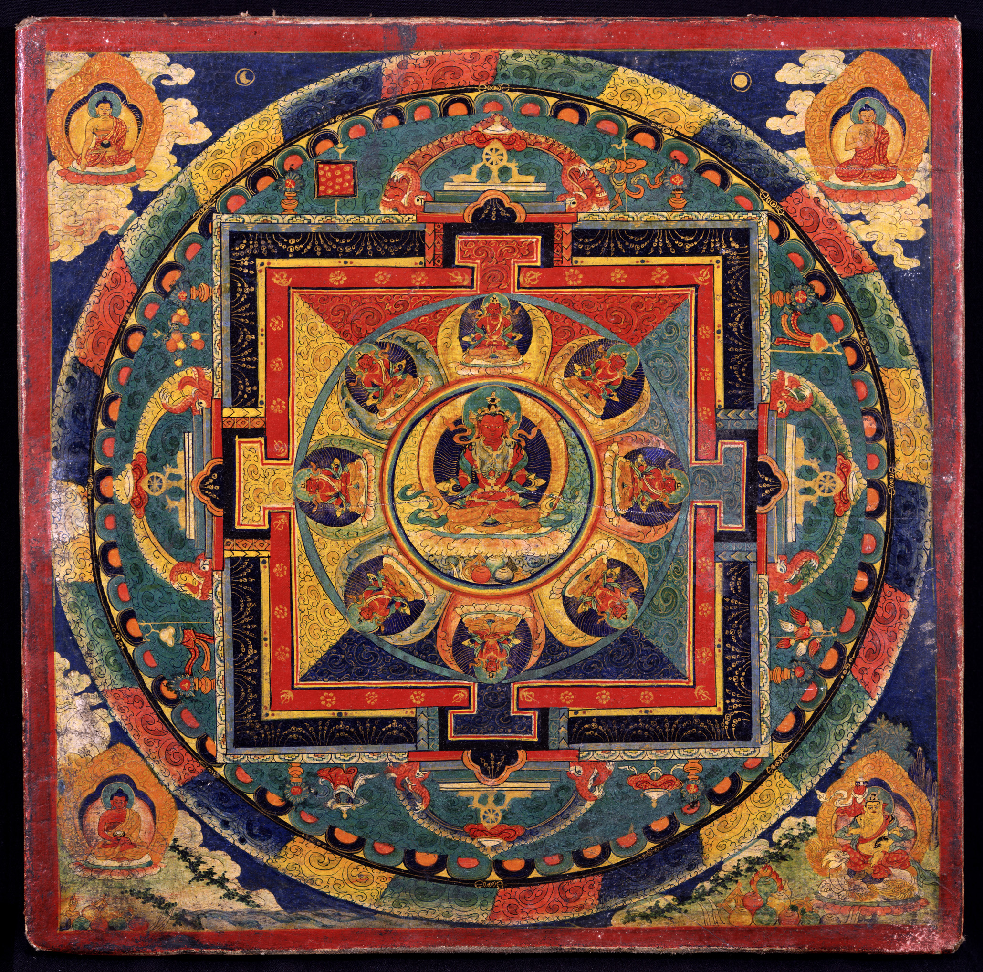

Slide 6
DALAJLAMA
tibetanski duhovni in verski vodja budistov
naslednik bodisatve* Avalokitesvara
čubilgan*
14 reinkarnacij
mongolska beseda “dalai“= ocean, morje
tibetanska beseda བླ་མ (bla-ma)= učitelj
…MORJE MODROSTI…

Slide 7
3 obveze:
1) človeška raven (vrednote odpuščanje, strpnost, sočutje, zadovoljstvo, samodisciplina-posvetna etika)
2) verska raven (spodbujanje verske složnosti in sožitju med tradicijami religij)
3) širjenje in ohranjanje tibetanske budistične vere in kulture

Slide 8
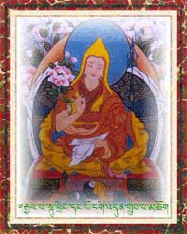
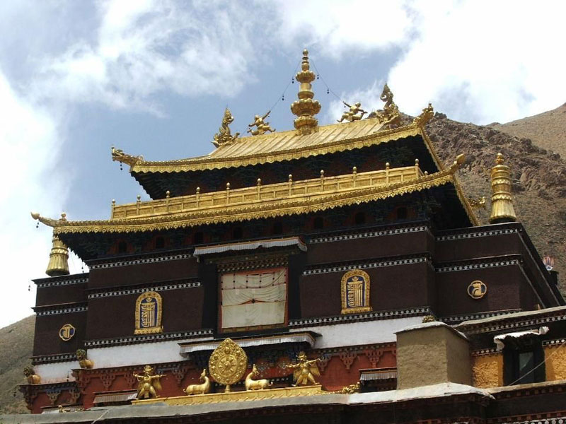
DALAJLAME SKOZI ČAS
1. Gendün Drub (1391-1475)
temeljni kamen samostana Taši Lhunpo

Slide 9
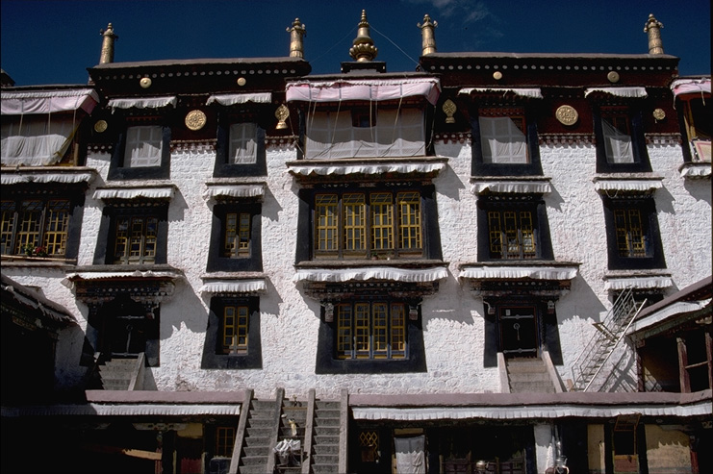
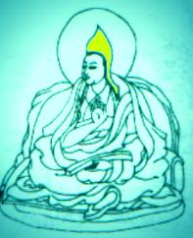
2. Gjalva Gendün Gjatso (1475-1542/43)
tempelj Gandena Podranga

Slide 10
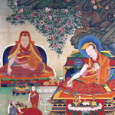
3. Gjalva Sonam Gjatso (1543-1588)
mongolski princ Altan kan…spreobrnitev
dalaj+lama
4. Jönten Gjatso (1589-1617)
meditacija, razmišljanje

Slide 11
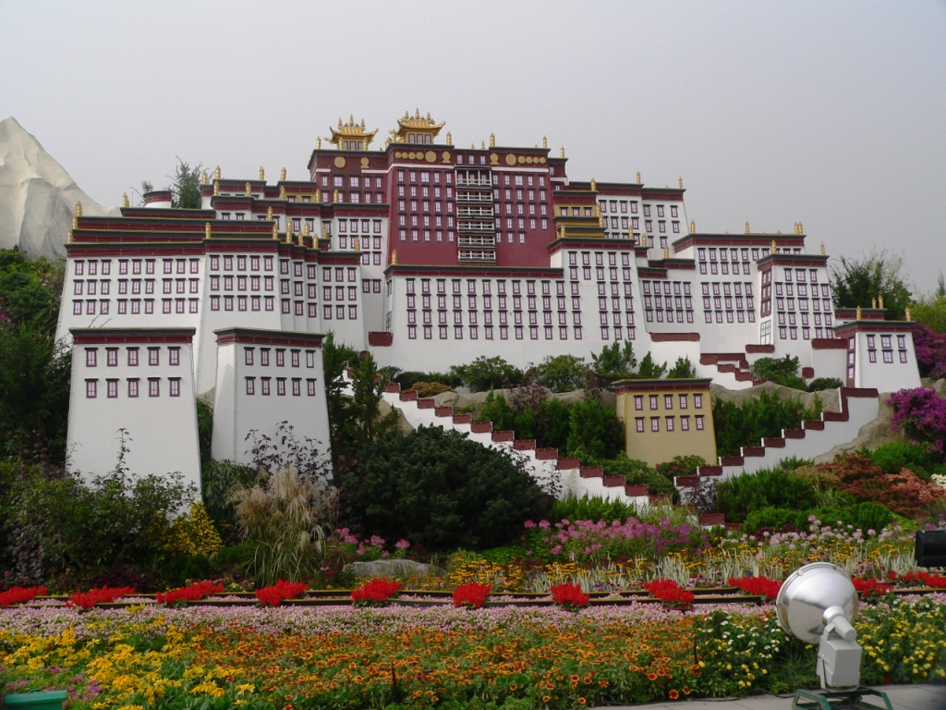
5. Ngavang Lobsang Gjatso (1617-1682)
začasna oblast v Tibetu (zgo)
sedež vlade v Lhaso
gradnja Potale (rezidenca, 1959)
razcvet Tibeta, 5 let…enotnost/neodvisnost (Kit,Mong)

Slide 12
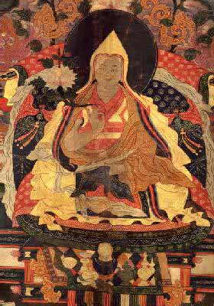
6. Rigdzin Tsangjang Gjatso (1683-1706)
prvi avtor ljubezenske poezije
odstavljen (košotski Mongoli)
7. Kelsang Gjatso (1708-1757)
neudejstvovanje v politki
8. Džampel Gjatso (1758-1804)
najšibkejša dalajlama
dopusti vmešavanje Mandžurcev+vojno z nepalskimi Gurkhi

Slide 13
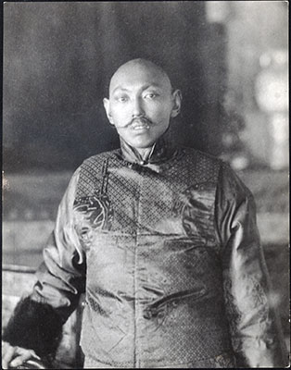
9. Lungtok Gjatso (1806-1815)
10. Tsultrim Gjatso (1816-1837)
11. Khedrup Gjatso (1838-1856)
12. Trinle Gjatso (1856-1875)
UMRLI NARAVNE SMRTI?
13. Thubten Gjatso (1875-1933)
beg pred okupatorji
razglasi neodvisnot Tibeta

Slide 14
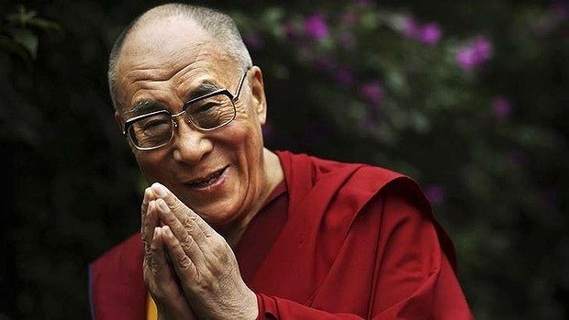
TENZIN GJATSO

Slide 15
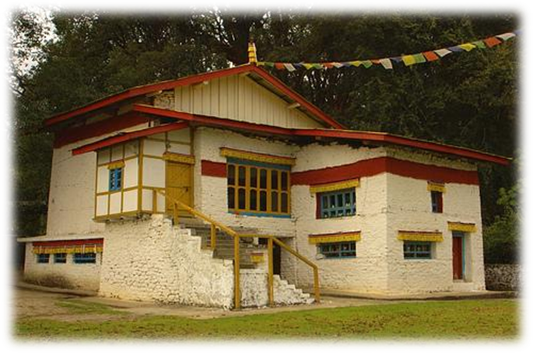
14. dalajlama, trenutni
Lhamo Dhondrub
6. julij 1935, kmečka družina, Takster-SV Tibet
spoznan pri dveh letih, odpeljan

Slide 16
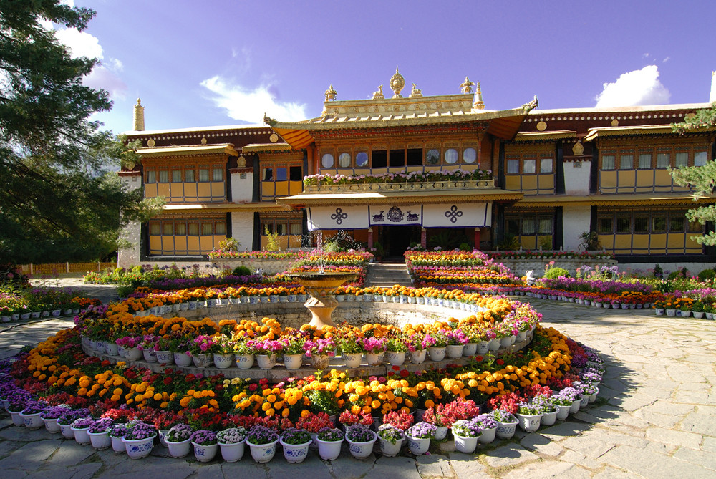
otroštvo: palača Potala in Norbulingka
ustoličen 22. februarja 1940 v Lhasi
borba za osamosvojitev Tibeta, osovražen-KIT
gledališka predstava, 1959
ukaz-vojaška oblačila…Indija (izgnanstvo)

Slide 17
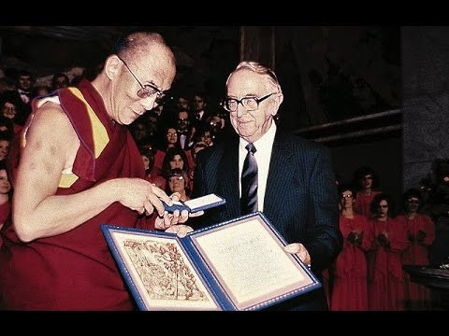
ustanovitev oddelka za izobraževanje tibetanskih ubežnikov
1987, ZDA-mirovni načrt s petimi točkami
tudi v evropski parlament
150 nagrad
Nobelovo nagrado za svoj boj brez nasilja in zavzemanje za neodvisnost Tibeta (1989)
obiskal 67 držav
(so)avtor 110 knjigam

Slide 18
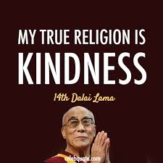
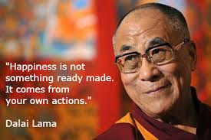
14. marca 201-pismo tibetanskemu parlamentu v izgonu…odveza političnih obvez
29. maja…svojo politično moč na demokratično izvoljenega vodjo
s tem, končal 368-letno tradicijo verskega in političnega vodenja Dalajlam

